Slide 1


Z znanjem nad nasilje v šolah PREDSTAVITEV ZA STARŠE
Prof. dr. Aleš Bučar Ručman,
Fakulteta za varnostne vede, Univerza v Mariboru
September 2025

Slide 2


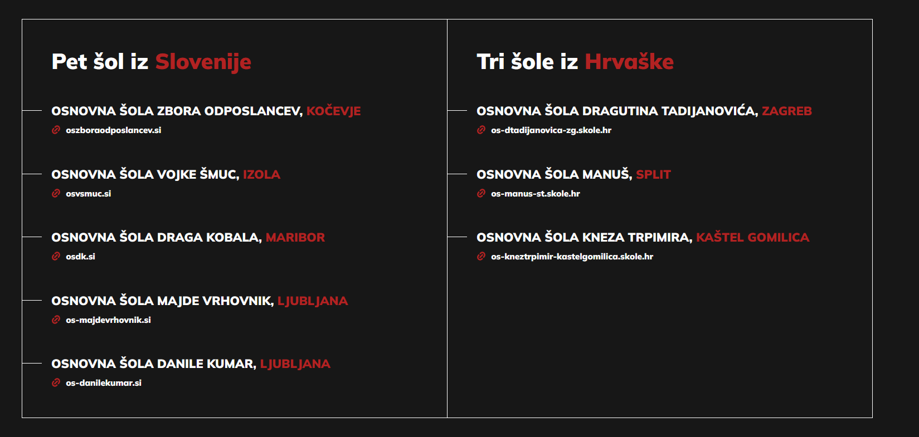





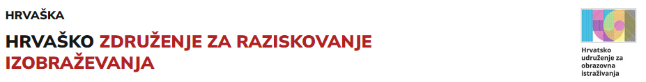
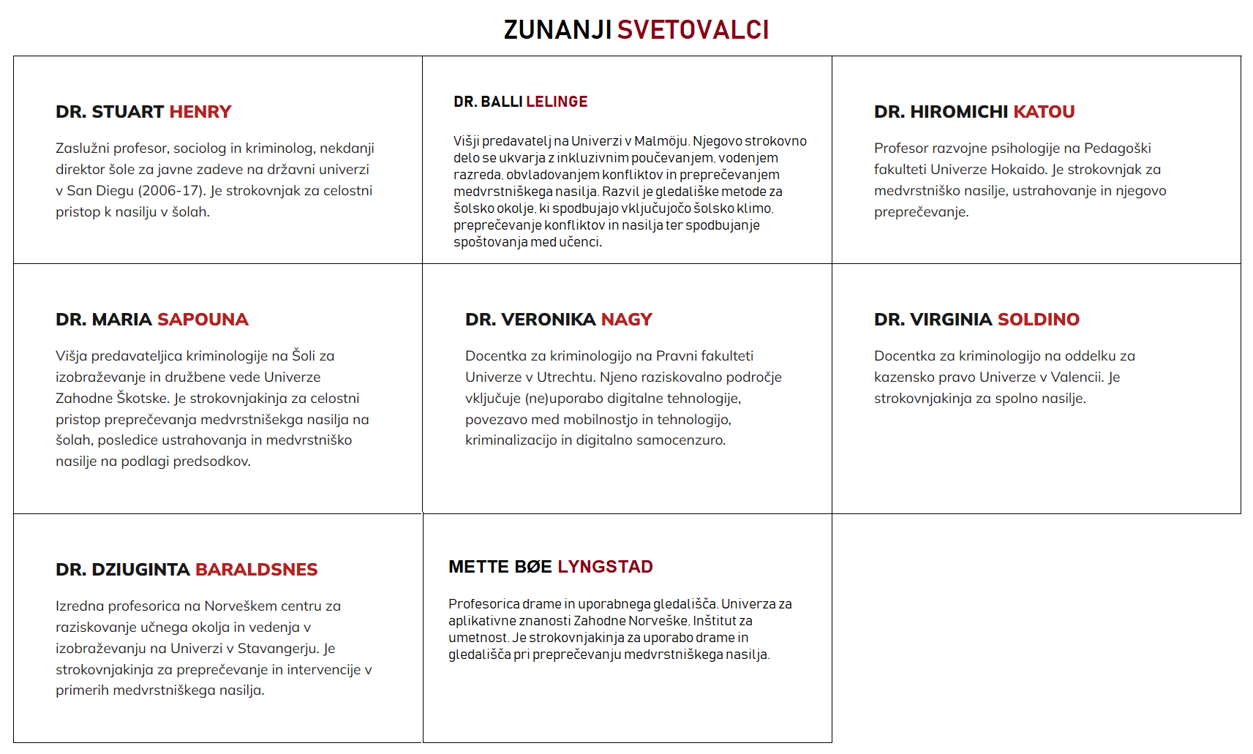

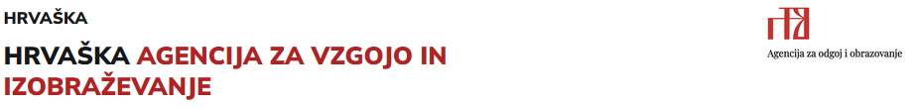

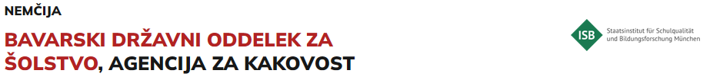
Z znanjem nad nasilje na šolah (KnowBullying)
CILJI & NALOGE:
Oblikovati in izvesti program za preprečevanje medvrstniškega nasilja, ki temelji na znanstvenih ugotovitvah (pregled in spoznanja tujih praks & znanstvene analize tujih programov), lokalnem znanju in strokovni/znanstveni evalvaciji.
Na osnovi izkušenj programa oblikovati predlog sistemskega pristopa.
ZUNANJI PARTNERJI/PODPORNIKI
Notes:
Kratko za 1-2 min. Sodelujemo vse te institucije in mreža vrhunskih tujih strokovnjakov. Skupaj naši strokovnjaki, tuji strokovnjaki in učitelji (vse skupaj preko 100 ljudi) sodeluje pri pripravi vsebin za delavnice. Šli smo v države, ki imajo od 1980 sistemsko preprečevanje nasilja na šolah, pogledali kako delajo na švedskem, norveškem, v Nemčiji. Povezali smo se s tistimi, ki že izvajajo programe preprečevanja nasilja in se učili iz njihovih izkušenj. Pogledali smo znanstvene evalvacije programov in videli, kaj deluje in kaj ne. Na osnovi tega pripravili program, ki ga bomo izvajali na šoli od tega šolskega leta dalje za zadnje 3 razrede OŠ. Za izvajanje smo se povezali še s CSDji, Policijo in zunanjimi institucijami, ki bodo pomagale, da bomo res učinkoviti pri izboljšanju razmer na šolah. Vendar moramo vedeti, to ni sprint, to je skupen tek na srednje in dolge proge.

Slide 3
OPREDELITEV MEDVRSTNIŠKEGA NASILJA
Olweus: medvrstniško nasilje je takrat, ko je učenec v daljšem časovnem obdobju večkrat* izpostavljen agresivnemu vedenju oziroma negativnim dejanjem, ki jih je povzročil njegov sovrstnik ali skupina učencev.
Medvrstniško nasilje vključuje nesorazmerje moči med izvajalci in žrtvijo.
V projektu bomo naslavljali tudi enkratna nasilna dejanja.
Potrebno razlikovati med KONFLIKTOM in NASILJEM!
Notes:
Tukaj pojasnimo kaj sploh je medvrstniško nasilje in kako ga razumemo. * Ta večkratnost se z razvojem IKT in Cyberbullyingom zmanjša oz. spremeni. Lahko je dejanje na prvi pogled neponovljivo, vendar se ve, da se bo ponovilo.
Dodatno, tudi če dejanje ni ponovljeno, pa je resno, ekstremno, pušča dolgoročne posledice, zato bomo tudi temo posvetili pozornost (del naše intervencije osredotočen tudi na to).

Slide 4
OBLIKE MEDVRSTNIŠKEGA NASILJA
Fizično nasilje
Psihično nasilje (verbalno, socialno/relacijsko (izključevanje, osamitev))
Spolno nasilje
Spletno nasilje (npr. e-poniževanje, e-izključevanje, e-govorice)
Oblike se pogosto med seboj prepletajo.
Iz naše nacionalne študije 2025 vemo, da so v primerih spletnega nasilja zelo pogosto prisotne tudi druge oblike nasilja.
Notes:
Tole zelo na kratko, ampak toliko da vedo, kaj vse se pojavlja.

Slide 5
Kako prepoznati, da je otrok žrtev nasilja? (posledice in znaki nasilja)
1. Čustvene in psihične posledice
Žalost, zaskrbljenost, nočne more
Nizka samopodoba in občutek manjvrednosti
Depresija; tesnobnost/anksioznost
Socialna tesnoba (strah pred drugimi otroci)
Občutek osamljenosti – socialna bolečina
Povečano tveganje za samopoškodovanje
Negativne misli
Samomorilne misli
2. Vedenjske posledice
Umik iz socialnih stikov
Apatičnost, razdražljivost, nezadovoljstvo
Agresivno vedenje (otrok lahko postane nasilnež)
Zmanjšana motivacija za šolo in aktivnosti (otok ne želi v šolo)
Tveganje za zlorabo substanc (alkohol, droge)
Nervoza in/ali prestrašenost ob uporabi telefona, zlasti ob prejemu sporočil
Slabo razpoloženje po uporabi telefona/računalnika
Skrivanje telefona oz vsebin pred vami
3. Akademske/učne posledice
Slabši učni uspeh
Pogostejše izostajanje od pouka
Težave s koncentracijo in učenjem
4. Telesne posledice
Poškodbe zaradi fizičnega nasilja (modrice, zlomi, praske)
Glavoboli, bolečine v trebuhu, kronične bolečine, ki so pogosto psihosomatskega izvora
Motnje spanja (nespečnost, nočne more, močenje postelje)
Spremembe apetita (prenajedanje ali izguba apetita)
5. Dolgoročne posledice
Trajne težave z zaupanjem in odnosi
Povečano tveganje za duševne težave v odraslosti
Težave pri vključevanju v delovno okolje
Večja možnost za odklonsko vedenje
Spremenjen pogled na svet
Notes:
V naslednjih slidih dajemo konkretne nasvete za starše. Začnemo s tem, kako naj prepoznajo, da je otrok žrtev nasilja. Kaj so tisti znaki, ki se ob tem pojavijo. Pomembno povedati, ni formulce, da se pri otroku pojavi a, b, c in potem točno vemo kaj je. Vemo pa, da so ti znaki prisotni. Stari biti pozoni predvsem na spremembe v vedenju … drugačno od tiste, ko je otrok razpoložen.
Pri tem imamo znake/posledice, ki so ponotrajnjeni (npr. žalost, tesnobnost, strah…) in pozunenjeni (agresivnost, težave z vedenje, impulzivna dejanja, odklonska dejanja itd.) *1. Čustvene in psihične posledice: Socialna bolečina - Researchers have demonstrated that when people experience social pain, they activate regions in their brain similar to those activated when they experience physical pain

Slide 6
Kaj storiti kot starš, če je moj otrok žrtev nasilja? (1/2)
Če obstajajo indici, da je otrok izpostavljen medvrstniškemu nasilju, se skušajte z njim mirno, strpno pogovoriti. Zagotovite mu podporo.
Zberite informacije (z občutkom!). Zapišite si jih (Kdo? Kaj? Kdaj? Kje? Kdo je to videl?) Zavarujte dokaze (npr. naredite posnetek zaslona, shranite sporočila).
Ukrepajte. O tem obvestite šolo! Ne čakajte, da bo samo minilo. Če je potrebno obvestite tudi policijo. Obvestite druge tudi, če otrok prosi in trdi, da tega ne smete storiti. Nekatera dejanja medvrstniškega nasilja so celo kazniva dejanja.
Seznanite se s Protokolom za ravnanje ob zaznavi in obravnavi medvrstniškega nasilja (https://www.gov.si/assets/ministrstva/MVI/SRI/NASILJE/Protokol_medvrstnisko_nasilje.pdf).
Medvrstniško nasilje rešujemo odrasli, ne otroci. Povežite se s šolsko svetovalno službo. Pripravite načrt dela z vašim otrokom. Spremljajte dogajanje v daljšem časovnem obsegu. Dogovorite se s šolo tudi za kasnejše sestanke in oceno stanja. Razumite, da je cilj intervencije na šoli vzpostavitev razmer, kjer bodo otroci mirno sobivali.
Notes:
Že na začetku povemo, da večina primerov ni skrajnih in da je to, kar je zapisano tukaj potrebno prilagoditi posamezni situaciji.
Pri 10. jim povemo, da je seveda to stresno in naporno tudi za njih. Da se to razume… vendar morajo biti optimisti in steber opore. Pozorni tudi na sorojence, ki jim je lahko težko, da je njihov brat/sestra žrtev. Včasih pa viktimizacija tudi zaostri odnose med njimi (nasilje nad sorojencem ali drugimi otroki => bully/victim).

Slide 7
Kaj storiti kot starš, če je moj otrok žrtev nasilja? (2/2)
Spremljajte razpoloženje in vedenje vašega otroka. Spremljajte dogajanje na šoli in izven nje.
Gradite otrokovo samozavest! Naučite ga uspešnega soočanja z medvrstniškim nasiljem. Doma igrajte vloge in mu pokažite kaj naj naredi (npr. neodzivanje na provokacije; kratki samozavestni odgovori nazaj ob zbadanju; takoj obvestiti odrasle, če se še dogaja). Ne dajajte praznih obljub, realno se pogovorite z otrokom. Naučite ga kako ravnati, če se nasilje ponovi (kar je usklajeno tudi s šolo).
Podpirajte otrokovo povezovanje s prijatelji. Ne ga izolirati od vrstnikov. To da je izpostavljen nasilju ne sme voditi v dodatne kazni (npr. če je žrtev nasilja preko spleta mu ne prepovejte uporabe telefona, ampak ga naučite kako naj reagira, komu naj pove, če se bo kaj zgodilo).
Ne rešujte težav sami! Ne hodite do drugih staršev, ne iščite drugih otrok („Kaj si ti naredil mojemu otroku …“).
Bodite trdni, odločni in podporni. Spremljajte dogajanje v družini (sorojenci). Vedite, da je z ukrepanjem medvrstniško nasilje mogoče ustaviti.

Slide 8




Kako preprečiti, da je moj otrok žrtev nasilja?
Krepitev samozavesti in socialnih veščin
Spodbujajte otroka, da izraža svoja čustva in mnenja. To je tesno povezano z odnosi v družini in komunikacijo.
Učite ga asertivnosti (kako reči »ne« in postaviti meje; spoštovanje drugih in spoštovanje do njega).
Spodbujajte vključitev v dejavnosti, kjer lahko razvija občutek pripadnosti (šport, glasba, krožki), samozavest in se uči odnosa z vrstniki.
Spodbujajte prijateljstva z vrstniki. Prijatelji so pomemben varovalni faktor.
3. Digitalna varnost
Naučite otroka varne uporabe interneta in družbenih omrežij (nevarnost ni samo medvrstniško nasilje!)
Spremljajte kaj počnejo na internetu (ne vohunite, ampak spremljajte).
Seznanite se o nevarnostih spletnega nasilja in o tem potem seznanite otroka.
Dogovorite se za pravila glede deljenja osebnih podatkov in fotografij; postavite pravila e-komunikacije.
2. Odprt pogovor in zaupanje
Redno se pogovarjaj o njegovem dnevu in odnosih v šoli.
Ustvarite okolje, kjer se otrok počuti varnega in podprtega, da pove, če ima težave.
Naučite ga, da v primeru nasilja, to ni krivda žrtve in da mora o tem obvestiti odraslo osebo na šoli in/ali povedati vam. Povejte mu, da odrasli ob nasilju ukrepamo.
4. Sodelovanje s šolo
Vzpostavite pozitiven odnos z učitelji (šolsko svetovalno službo). Pogovorite se o stvareh , ki vas skrbijo in so pomembne za vašega otroka.
Vedite, da je šola dolžna zagotoviti varno učno okolje, ključna naloga je zaščita žrtve (vendar razumite, da cilj ukrepanja zoper otroka, ki izvaja nasilje, ni kaznovanje, temveč sprememba vedenja in razvoj odgovornosti).

Slide 9
VSEBINA PREVENTIVNEGA PROGRAMA
PODPORNE AKTIVNOSTI ŠOLAM
Usposabljanje zaposlenih na šolah, učencev, staršev
Strokovna skupina za pomoč šolam
ORGANIZACIJSKE AKTIVNOSTI NA RAVNI ŠOLE
Oblikovanje tima za preventivno delo in intervencije & redni sestanki
Priprava formalne podlage za izvedbo programa (LDN, hišni red, šolski red, vzgojni načrt)
Sodelovanje šole z zunanjimi institucijami (centri za socialno delo, policija, nevladne organizacije, društva ipd.) in starši
Aktivnosti na ravni šole (povečan nadzor med odmori, posebni ukrepi v primeru nasilja)
PREVENTIVNE DEJAVNOSTI
& RAZVOJ VEŠČIN
Strokovno usposabljanje zaposlenih na šolah; učencev; staršev (2x letno) + preventivne delavnice policije
Izvedba delavnic & aktivnosti na 10 razrednih urah (7., 8., 9. razred SLO)
Izvedba dneva dejavnosti (vsaj 1 dan) (priprava gradiva za dan dejavnosti)
Preventivne dejavnosti pri predmetih (vključitev vsebin v predmete slo. jezik, državljanska vzgoja in etika, športna vzgoja)
Začetni („kick off“) in zaključni dogodek
INTERVENCIJE
Ukrepi za obravnavo različnih primerov medvrstniškega nasilja
Ukrepi za delo z žrtvami (učenci, učitelji, starši)
Ukrepi za delo izvajalci nasilja
Ukrepi za delo z opazovalci
Disciplinski ukrepi
SODELOVANJE ŠOLE Z ZUNANJIM OKOLJEM
Redna srečanja in sodelovanje
Načrtovanje in izvajanje skupnih aktivnosti
Načrt vključevanja staršev, sodelovanje z lokalnim okoljem, NVO (Center Logout – pomoč žrtvam in izvajalcem spletnega nasilja)
SODELOVANJE Z MEDIJI
VKLJUČITEV ZUNANJIH AKTERJEV
(športni klubi, prostočasne aktivnosti)
RAZISKOVALNO/STROKOVNO DELO
Priprava vsebine za preventivne delavnice in intervencije (skupaj s šolami & zunanjimi)
Identifikacija stanja na šolah (kvalitativna in kvantitativna raziskava)
Evalvacija učinkovitosti programa
Notes:
Čisto kratko jim povemo, da bomo delali s šolami. Imeli usposabljanja za učitelje in celo vse zaposlene na šoli. Da jih bomo naučili izvajati delavnice. Da bodo imeli na šoli posebne dan za te vsebine. Da smo povezali šole s CSD in Policijo. Da bomo sodelovali tudi z zunanjimi akterji (npr. športni klubi). Da bomo šolam tekom projekta zagotavljali podporo skupine strokovnjakov, ko bodo zaprosili za dodatno pomoč + svetovalne službe vseh 5 šol bodo skupaj sodelovale. Mreža in povezovanje, skupno delo in znanje.

Slide 10

Gradiva na voljo na:
https://knowbullying.eu/sl
Vprašanja & predlogi:
info@knowbullying.eu
Notes:
Če želijo, lahko pišejo na ta mail, kjer nas dobijo.

